Slide 1
线性规划问题及其数学模型

Slide 2
1.1 问题的提出
1.2 图解法
1.3 线性规划问题的标准形式
1.4 线性规划问题的解的概念

Slide 3
在管理中一些典型的线性规划应用
合理利用线材问题：如何在保证生产的条件下，下料最少
配料问题：在原料供应量的限制下如何获取最大利润
投资问题：从投资项目中选取方案，使投资回报最大
产品生产计划：合理利用人力、物力、财力等，使获利最大
劳动力安排：用最少的劳动力来满足工作的需要
运输问题：如何制定调运方案，使总运费最小
线性规划模型的组成
决策变量 用符号来表示可控制的因素
目标函数 Max F 或 Min F
约束条件 s.t. (subject to) 满足于

Slide 4
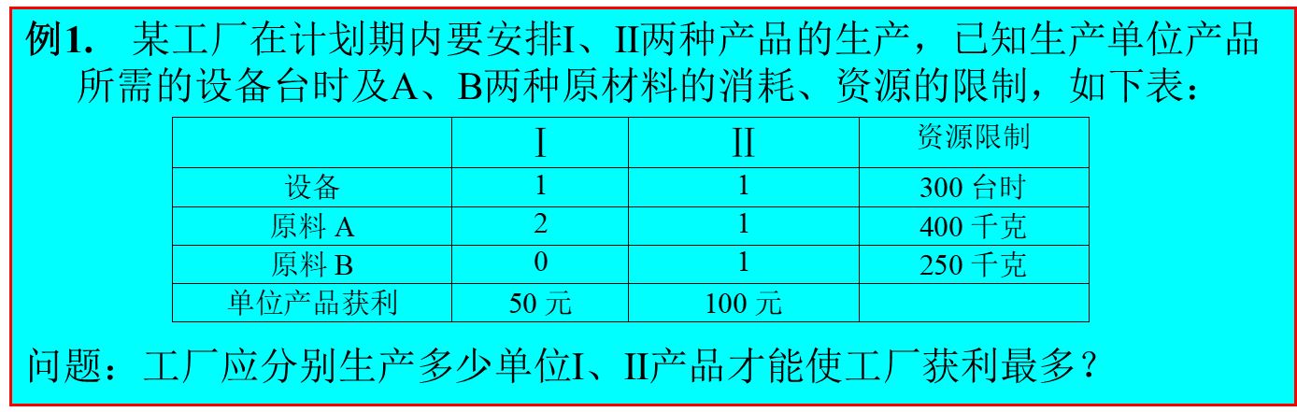
1.问题的提出
线性规划模型：
目标函数：Max z = 50 x₁ + 100 x₂
约束条件：s.t. x₁ + x₂ ≤ 300
2 x₁ + x₂ ≤ 400
x₂ ≤ 250
x_{1,} x₂ ≥ 0

Slide 5
例2：一家工厂制造三种产品，需要三种资源：技术服务、劳动力、行政管理。下表列出了三种单位产品对每种资源的需要量。今有100h的技术服务，600h的劳动力和300h的行政管理时间可供使用。试确定能使总利润最大的产品生产量的线性规划模型。
产品 | 资源/h |  |  | 单位利润/元
 | 技术服务 | 劳动力 | 行政管理
1 | 1 | 10 | 2 | 10
2 | 1 | 4 | 2 | 6
3 | 1 | 5 | 6 | 4

Slide 6
解：设三种产品的生产量分别为x₁、x₂、x₃。
线性规划模型为：
Max z=10x₁+6x₂+4x₃
S.t. x₁+x₂+x₃≤100
10x₁+4x₂+5x₃ ≤600
2x₁+2x₂+6x₃ ≤300
x₁,x₂,x₃≥0

Slide 7
例3：M&D公司生产两种产品A和B，基于对现有的存储水平和下一个月的市场潜力的分析，M&D公司管理层决定A和B的总产量至少要达到350千克，此外，公司的一个客户订了125千克的A产品必须首先满足。每千克A、B产品的制造时间分别为2小时和1小时，总工作时间为600小时。每千克A、B产品的原材料成本分别为2$和3$。确定在满足客户要求的前提下，原材料成本最小的生产计划
解：设产品A、B的产量分别为 x, y 则数学模型为：

Slide 8
建模过程
1.理解要解决的问题，了解解题的目标和条件；
2.定义决策变量（ x₁ ，x₂ ，… ，x_{n} ），每一组值表示一个方案；
3.用决策变量的线性函数形式写出目标函数，确定最大化或最小化目标；
4.用一组决策变量的等式或不等式表示解决问题过程中必须遵循的约束条件

Slide 9
一般形式
目标函数： Max (Min) z = c₁ x₁ + c₂ x₂ + … + c_{n} x_{n}
约束条件： s.t. a₁₁ x₁ + a₁₂ x₂ + … + a_{1n} x_{n} ≤ （ =, ≥ ）b₁
a₂₁ x₁ + a₂₂ x₂ + … + a_{2n} x_{n} ≤ （ =, ≥ ）b₂
…… ……
a_{m1} x₁ + a_{m2} x₂ + … + a_{mn} x_{n} ≤ （ =, ≥ ）b_{m}
x₁ ，x₂ ，… ，x_{n} ≥ 0

Slide 10
目标函数
max（min） z = c₁x₁ + c₂x₂ + … … + c_{n}x_{n}
约束条件
a₁₁x₁ + a₁₂x₂ + … … + a_{1n}x_{n} ≤ (或=,≥) b₁
a₂₁x₁ + a₂₂x₂ + … … + a_{2n}x_{n} ≤ (或=,≥) b₂
st.
… …
a_{n1}x₁ + a_{2n}x₂ + … … + a_{nn}x_{n} ≤ (或=,≥) b_{m}
x₁，x₂ ， … … ，x_{n} ≥ 0
决策变量
x_{j}称为该问题的决策变量。
在目标函数中x_{j}的系数c_{j}称为
该决策变量的价值系数。
价值系数
a_{ij} 称为该问题的技术
系数或工艺系数。由所有
a_{ij}组成的矩阵称为约束
方程的系数矩阵。
技术系数或工艺系数
在问题中，x_{j}的取值受m项资
源的约束，b_{i}称为第i项资源
的拥有量。
资源拥有量

Slide 11
简化表示
max（min） z =
c_{j}x_{j}
a_{ij}x_{j} ≤ (或=,≥) b_{i} (i=1,2, … … ,m)
其他表示方式
st .
x_{j} ≥ 0 (j=1,2, … … ,n)
用向量表达
max（min） z =
CX C=（c₁ , c₂ , …, c_{n} ）
P_{j}x_{j} ≤(或=,≥) b
其中
X=（x₁ , x₂ , … … , x_{n}）^{T}
st .
X ≥ 0
P_{j}=（a_{1j} , a_{2j} , … … , a_{nj}）^{T}
b=（b₁ , b₂ , … … , b_{m}）^{T}
max（min） z =
CX C=（c₁ , c₂ , … … , c_{n} ）
用矩阵表达
AX ≤(或=,≥) b
a₁₁ a₁₂ … a_{1n}
a₂₁ a₂₂ … a_{2n}
st .
A=
X ≥ 0
…
…
…
a_{m1} a_{m2} a_{mn}
矩阵A称为约束方程组（约束条件）的系数矩阵。

Slide 12
2.图解法
对于只有两个决策变量的线性规划问题，可以在平面直角坐标系上作图表示线性规划问题的有关概念，并求解。
线性规划模型：
目标函数：Max z = 50 x₁ + 100 x₂
约束条件：s.t. x₁ + x₂ ≤ 300
2 x₁ + x₂ ≤ 400
x₂ ≤ 250
x_{1,} x₂ ≥ 0

Slide 13
图解法具体步骤
第一步，画直角坐标系
第二步，根据约束条件画可行域
第三步，画过坐标原点的目标函数线，斜率为-c1/c2
第四步，确定目标函数值的增大（减小）方向
第五步，让目标函数沿着增大（减小）方向平行移动，与可行域相交且有最大（最小）目标函数值的顶点，即为线性规划问题的最优解，然后根据最优解求最优值。

Slide 14
x₂
A
B
z=10000=50x₁+100x₂
C
z=27500=50x₁+100x₂
z=20000=50x₁+100x₂
D
x₁
z=0=50x₁+100x₂
E
图

Slide 15
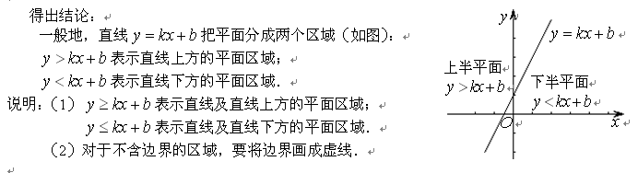
怎样判断二元一次不等式 表示的是直线 哪一侧的平面区域？
可以用“选点法”确定具体区域：任选一个不在直线上的点，检验它的坐标是否满足所给的不等式．若适合，则该点所在的一侧即为不等式所表示的平面区域；否则，直线的另一侧为所求的平面区域．

Slide 16
分别取决策变量x₁ , x₂ 为坐标向量建立直角坐标系。在直角坐标系里，图上任意一点的坐标代表了决策变量的一组值，例1的每个约束条件都代表一个半平面。
对每个不等式(约束条件)，先取其等式在坐标系中作直线，然后确定不等式所决定的半平面。
x₂
x₂
X₂≥0
X₁≥0
X₁=0
x₁
x₁
X₂=0

Slide 17
把五个图合并成一个图，取各约束条件的公共部分.
400
300
300
200
x₁+x₂=300
200
2x₁+x₂=400
100
100
100
200
300
2x₁+x₂≤400
100
200
300
x₁+x₂≤300

Slide 18
把五个图合并成一个图，取各约束条件的公共部分.
x₂
x₂=250
2x₁+x₂=400
300
x₂=250
200
x₂≤250
100
x₁+x₂=300
100
200
300
x₁
x₂=0
x₁=0

Slide 19
目标函数z=50x₁+100x₂，当z取某一固定值时得到一条直线，直线上的每一点都具有相同的目标函数值，称之为“等值线”。平行移动等值线，当移动到B点时，z在可行域内实现了最大化。A，B，C，D，E是可行域的顶点，对有限个约束条件则其可行域的顶点也是有限的。
x₂
斜截式
A
B
z=10000=50x₁+100x₂
C
z=27500=50x₁+100x₂
z=20000=50x₁+100x₂
D
x₁
z=0=50x₁+100x₂
E
图2-2
Notes:
z=27500=50x₁+100x₂

Slide 20
价值系数的符号与目标函数直线族的平行移动
写成斜截式比较容易弄清楚移动方向
Z=50x₁+100x₂ （+，+）
求最大右上方移动，求最小左下方移动
Z=-50x₁-100x₂ （-， -）
求最大左下方移动，求最小右上方移动
Z=-50x₁+100x₂ （-， +）
求最大左上方移动，求最小右下方移动
Z=50x₁-100x₂ （+， -）
求最大右下方移动，求最小左上方移动
关键在C₂，C₂为正，则往上平移； C2为负，则往下平移

Slide 21
x₂
40
30
20
最优解X=(15,10)
(15,10)
(300,400)
最优值Z=8500
10
O
x₁
10
20
30
40

Slide 22
x₂
min Z=x₁+2x₂
6
最优解X=(3,1)
最优值Z=5
4
(3,1)
2
(1,2)
2
4
6
x₁

Slide 23
x₂
min Z=5x₁+5x₂
6
有无穷多个最优解
即具有多重解,通解为
4
X^{（1）}＝（1,3）
0≤α≤1
2
X^{（2）}＝（3,1）
当α=0.5时
Ｘ=(x₁,x₂)=0.5(1,3)+0.5(3,1)=(2,2)
(5,5)
4
6
x₁
2

Slide 24
x₂
max Z=x₁+2x₂
6
4
无界解(无最优解)
2
(1,2)
2
4
6
x₁

Slide 25
x₂
50
例2-6
max Z=10x₁+4x₂
40
30
20
无可行解
即无最优解
10
O
x₁
10
20
30
40
50

Slide 26
由以上例子可知，线性规划的解有4种形式：
1.有唯一最优解
2.有多重最优解
3.有无界解
4.无可行解
1、2情形为有最优解
3、4情形为无最优解

Slide 27
重要结论
如果线性规划有最优解，则一定可以在可行域的某个顶点上找到最优解；
无穷多个最优解，在边界上取得。若将第一个例子中的目标函数变为max z=50x₁+50x₂，则线段BC上的所有点都代表了最优解；
无界解。即可行域的范围延伸到无穷远，目标函数值可以无穷大或无穷小。一般来说，这说明模型有错，忽略了一些必要的约束条件；
无可行解。若在第一个例子的数学模型中再增加一个约束条件4x₁+3x₂≥1200，则可行域为空域，不存在满足约束条件的解，当然也就不存在最优解了

Slide 28
2.1.3. 线性规划问题的标准形式
标准化便于代数求解，为后面单纯形法求解作准备
一般形式
目标函数： Max （Min） z = c₁ x₁ + c₂ x₂ + … + c_{n} x_{n}
约束条件： s.t. a₁₁ x₁ + a₁₂ x₂ + … + a_{1n} x_{n} ≤ （ =, ≥ ）b₁
a₂₁ x₁ + a₂₂ x₂ + … + a_{2n} x_{n} ≤ （ =, ≥ ）b₂
…… ……
a_{m1} x₁ + a_{m2} x₂ + … + a_{mn} x_{n} ≤ （ =, ≥ ）b_{m}
x₁ ，x₂ ，… ，x_{n} ≥ 0
标准形式
目标函数： Max z = c₁ x₁ + c₂ x₂ + … + c_{n} x_{n}
约束条件： s.t. a₁₁ x₁ + a₁₂ x₂ + … + a_{1n} x_{n} = b₁
a₂₁ x₁ + a₂₂ x₂ + … + a_{2n} x_{n} = b₂
…… ……
a_{m1} x₁ + a_{m2} x₂ + … + a_{mn} x_{n} = b_{m}
x₁ ，x₂ ，… ，x_{n} ≥ 0，b_{i} ≥0
Notes:
9月2日 这节课所有学的东西 是为了下节课用单纯型法解决线性规划问题做铺垫

Slide 29
可以看出，线性规划的标准形式有如下四个特点
目标最大化；
约束为等式；
决策变量均非负；
右端项非负。
对于各种非标准形式的线性规划问题，我们总可以通过以下变换，将其转化为标准形式:

Slide 30
决策变量不是非负
在标准形式中，必须每一个变量均有非负约束。
当决策变量x_{k}≤0，则用-x_{k}’代替x_{k}，且x_{k}’ ≥0
当某一个变量x_{j}无符号要求时，可以令x_{j} = x_{j}’- x_{j}”
其中x_{j}’≥0，x_{j}”≥0
即用两个非负变量之差来表示一个无符号限制的变量
Notes:
转化为标准型遇到的几种情况处理
当然x_{j}的符号取决于x_{j}’和x_{j}”的大小

Slide 31
约束条件不是等式的问题
设约束条件为
a_{i1} x₁+a_{i2} x₂+ … +a_{in} x_{n} ≤ b_{i}
可以引进一个新的变量s ，使它等于约束右边与左边之差（s 也具有非负约束，即s≥0）
s=b_{i}–(a_{i1} x₁ + a_{i2} x₂ + … + a_{in} x_{n} )
这时新的约束条件成为
a_{i1} x₁+a_{i2} x₂+ … +a_{in} x_{n}+s = b_{i}

Slide 32
约束条件不是等式的问题
当约束条件为
a_{i1} x₁+a_{i2} x₂+ … +a_{in} x_{n} ≥ b_{i} 时，
类似地令
s=(a_{i1} x₁+a_{i2} x₂+ … +a_{in} x_{n})- b_{i}
显然，s 也具有非负约束，即s≥0，这时新的约束条件成为
a_{i1} x₁+a_{i2} x₂+ … +a_{in} x_{n}-s = b_{i}

Slide 33
为了使约束由不等式成为等式而引进的变量s,当不等式为“小于等于”时称为“松弛变量”；当不等式为“大于等于”时称为“剩余变量”。如果原问题中有若干个非等式约束，则将其转化为标准形式时，必须对各个约束引进不同的松弛变量。（通常继续用x往下编号）
松弛变量表示未被充分利用的资源，剩余变量表示超过最低限约束的资源多用量。两者在目标函数中的价值系数均为零。只有决策变量影响到目标函数值。
Notes:
先讲引入2个变量的定义
那么问题来了 如何保证加入的这两个变量不影响 线性规划问题解的情况以及对应目标函数的值

Slide 34
极小化目标函数的问题
设目标函数为
Min f = c₁x₁ + c₂x₂ + … + c_{n}x_{n}
(可以)令 z ＝ -f ，
则该极小化问题与下面的极大化问题有相同的最优解，
即 Max z = - c₁x₁ - c₂x₂ - … - c_{n}x_{n}
但必须注意，尽管以上两个问题的最优解相同，但它们最优解的目标函数值（最优值）却相差一个符号，即
Min f ＝ - Max z
Notes:
转为极大化
最优解有变

Slide 35
右端项有负值的问题
在标准形式中，要求右端项必须每一个分量非负。当某一个右端项系数为负时，如 b_{i}<0，则把该等式约束两端同时乘以-1。
Notes:
按照自己的习惯 形成固定的套路

Slide 36
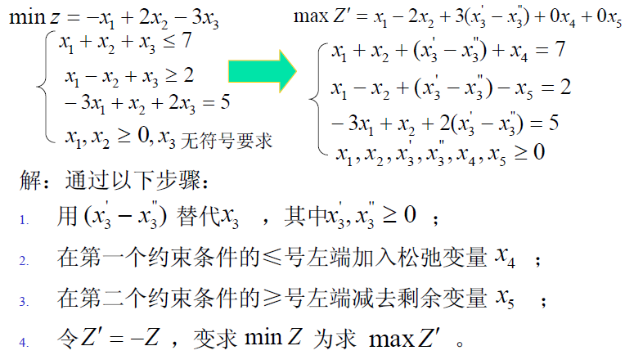
例题
Notes:
先看决策变量符号
再看约束表达式符号
再看b
最后看目标函数min max

Slide 37
【练习】将下列线性规划化为标准型
【解】（１）因为x₃无符号要求 ，即x₃取正值也可取负值，标准型中要求变量非负，所以令

Slide 38
(2) 第一个约束条件是≤号，在≤左端加入松驰变量 (slack variable) x₄，x₄≥0,化为等式；
(3)第二个约束条件是≥号，在≥号 左端减去剩余变量(Surplus variable)x₅，x₅≥0。也称松驰变量
(4)第三个约束条件是≤号且常数项为负数，因此在≤左边加入松驰变量x₆，x₆≥0，同时两边乘以－1。
(5)目标函数是最小值，为了化为求最大值，令Z′=－Z,得到max Z′=－Z，即当Z达到最小值时Z′达到最大值，反之亦然。
Notes:
最后一定要记得最小要化成最大

Slide 39
综合起来得到下列标准型

Slide 40
一些特殊情况
当某个约束是绝对值不等式时，将绝对值不等式化为两个不等式，再化为等式，例如约束
对于a≤x≤b(a、b均大于零)的有界变量化为标准形式有两种方法。
一种方法是增加两个约束x≥a及x≤b
另一种方法是令x'=x－a，则a≤x≤b等价于0≤ x'≤b－a，增加一个约束x'≤b－a并且将原问题所有x用x= x'+a替换。

Slide 41
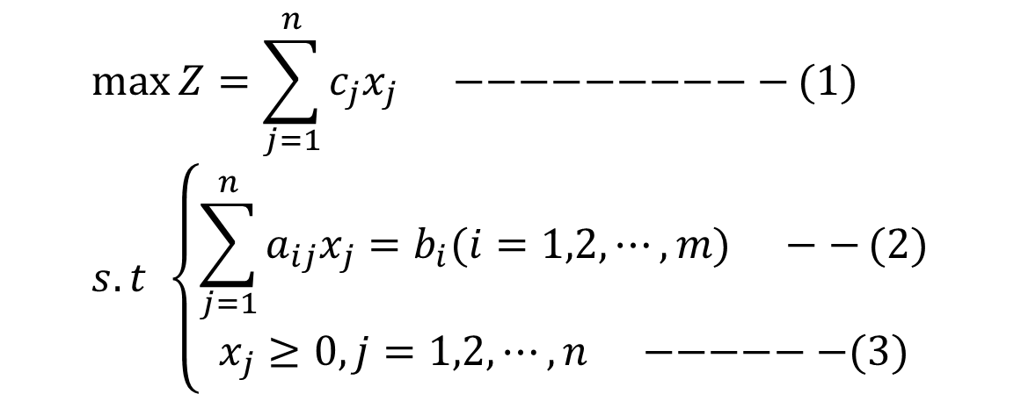
2.1.4 线性规划问题解的概念
线性规划问题的解
求解线性规划问题，就是从满足约束条件(2)、(3)的方程组中找出一个解，使目标函数(1)达到最大值。
$$\max{Z}=\sum_{j=1}^{n}{c_{j}x_{j} −−−−−−−−−−}(1) \\ s.t \left\{\begin{matrix}\sum_{j=1}^{n}{a_{ij}x_{j}=b_{i}(i=1,2,⋯,m) −−}(2) \\ x_{j}≥0,j=1,2,⋯,n −−−−−−(3)\end{matrix}\right.$$
Notes:
转化为解方程 方程有无数解
整个一章的实质 讨论方程组解的情况 并且结合这个目标函数找到一组最优解

Slide 42
可行解：满足约束条件②、③的解X0 = ( x1，x2，…，xn )^{T}为可行解。所有可行解的集合为可行域。
最优解：使目标函数达到最大值的可行解。
基：设A为约束条件②的m×n阶系数矩阵(m<n)，其秩为m，B是矩阵A中m阶满秩子矩阵（非奇异子矩阵）（∣B∣≠0），称B是线性规划问题的一个基。设：
称 B中每个列向量P_{j} ( j = 1,2 … … ,m) 为基向量。与基向量P_{j} 对应的变量x_{j} ( j = 1,2 … … ,m)为基变量。除基变量以外的变量为非基变量。
Notes:
B是矩阵A中m阶满秩子矩阵：大前提 整个系数矩阵的秩为m 也就是说秩等于行数
基不是固定的 只要满足条件就是一组基 最多有Cm取n组

Slide 43
范例
x₁ x₂ x₃ x₄ x₅
可取 B₀=（a₃ ,a₄ ,a₅）为基（| B₀ |≠0）,这时称a₃ ,a₄ ,a₅ 为基向量，而 a₁ ,a₂ 为非基向量；称x₃ ,x₄ ,x₅ 为基变量，而 x₁ ,x₂ 为非基变量。
1 0 1 0 0
0 2 0 1 0
3 4 0 0 1
A =
a₁ a₂ a₃ a₄ a₅

Slide 44
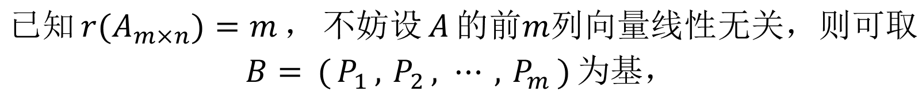
B是可逆的
$$\begin{matrix}已知 r(A_{m×n})=m ， 不妨设 A 的前m列向量线性无关，则可取 \\ B= ( P_{1} , P_{2} , ⋯ , P_{m} ) 为基， \end{matrix}$$
Notes:
前m列是基 后m+1到n列是非基
把非基变量移到等式右边 标准型的约束条件就可以写成这样一个形式
用列向量表示就是这么个简化形式

Slide 45
$$令非基变量x_{m+1}=⋯=x_{n}=0,解得$$
基解X=(x₁,x₂,…,x_{m},0,…,0)^{T}=(B⁻¹b,0)
x≥0
Notes:
令等式右边的非基变量=0 那么可以求得对应这个基的唯一的基解 (大B表示的是基 就是基变量对应的系数矩阵)
基解满足了所有值都大于等于0 就是基可行解

Slide 46
基本解的个数？
Notes:
基解里面有小于0的非0元素
小于Cn取m个

Slide 47
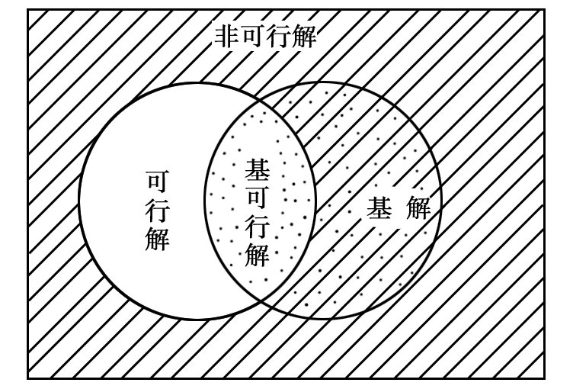
其他相关概念
对基本(可行)解而言：在其分量中，若有一个或更多个基变量取值为0，则称其为一个退化的基本(可行)解，否则为非退化的
基本可行解对应的基，称为可行基
最优基本解对应的基，称为最优基

Slide 48
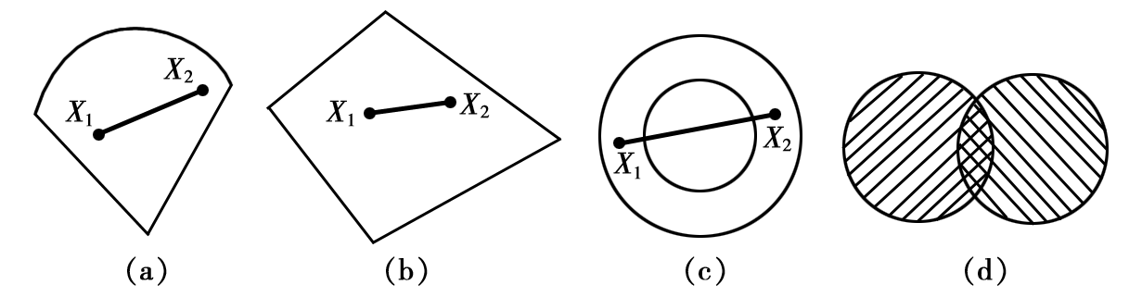
2.2 线性规划问题的几何意义
基本概念：凸集、凸组合、顶点
凸集：设K是n维欧氏空间的一点集，若任意两点X⁽¹⁾∈K，X⁽²⁾∈K的连线上的所有点αX⁽¹⁾+(1−α)X⁽²⁾∈K，(0≤α≤1)，则称K为凸集。
Notes:
从空间的角度 认识下线性规划问题相关的概念 和原理
D：任意两个凸集的交集是凸集
凸集不一定是线性

Slide 49
凸组合
设X⁽¹⁾，X⁽²⁾，…，X^{(k)}是n维欧氏空间E^{n}中的k个点。若存在μ₁，μ₂，…，μ_{k}，且0≤μ_{i}≤1, i=1,2,…，k
使 X=μ₁X⁽¹⁾+μ₂X⁽²⁾+…+μ_{k}X^{(k)}
则称X为X⁽¹⁾，X⁽²⁾，…，X^{(k)}的一个凸组合（当0＜μ_{i}＜1时，称为严格凸组合）。
Notes:
凸组合是一类特殊的线性组合，是若干个点的某种特定意义下的非负线性组合

Slide 50
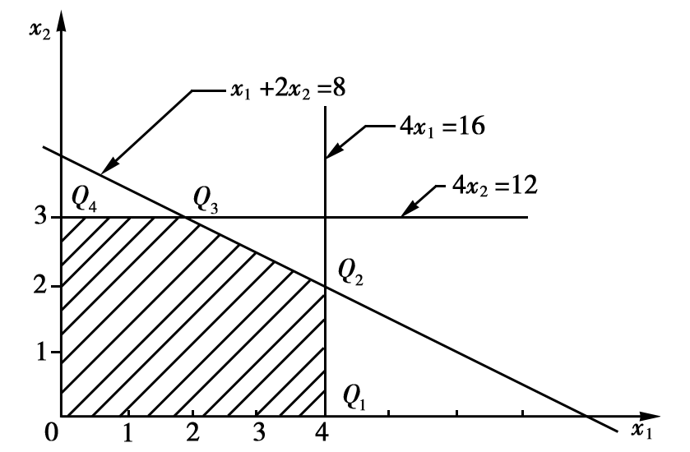
顶点
设K是凸集，X∈K；若X不能用不同的两点X⁽¹⁾∈K和X⁽²⁾∈K的线性组合表示为
X=αX⁽¹⁾+(1−α)X⁽²⁾，(0＜α＜1)
则称X为K的一个顶点(或极点)。
图中的0，Q_{1,2,3,4}都是顶点。

Slide 51
2.2.2 线性规划问题解的性质定理
定理1 线性规划问题的可行解集（即可行域） 是凸集
证明思路：根据凸集定义，采用直接法证明：
①从D中任取两个不同的点，应满足可行解定义中相应的条件；
②证明X=αX⁽¹⁾+(1-α)X⁽²⁾∈D
(利用①，证明X满足凸集定义中相应的条件)

Slide 52
引理1：X为线性规划的基本可行解<=>X的正分量所对应的系数列向量线性独立
证明思路：利用定义
必要性→由基本可行解定义直接证得
充分性→设正分量k个
k=m →X=(x₁,x₂,…,x_{m},0,…0)^{T}即为基本可行解
k<m →补齐得基→退化的基本可行解
Notes:
大前提是矩阵的秩是m

Slide 53
定理2 线性规划问题的基可行解X对应于可行域D的顶点。
证明思路
定理2是X是D的一个顶点<=> X为LP的基本可行解;
引理1是X为LP的基本可行解<=>X的正分量所对应的系数列向量线性无关
所以定理2可以转化为：X是D的一个顶点<=> X的正分量所对应的系数列向量线性无关
证明方法：反证法
Notes:
定理2是
引理1是
把定理2转化

Slide 54
引理2：若K是有界凸集，则任何一点X∈K可表示为K的顶点的凸组合。
定理3：若可行域有界，则线性规划问题的目标函数一定可以在其可行域的顶点上达到最优。
首先可行域非空有界就肯定有最优解
本定理要证明的是设在非顶点X处取得最优值，则存在顶点X^{（1）}和X^{（2）}也取得相同的最优值。
定理4（P27）：若目标函数在k个顶点处达到最优值(k≥2),则在这些顶点的凸组合上也达到最优值。
利用凸组合定义进行证明
对应线性规划问题有无穷多个最优解
Notes:
所以发现2个最优解的时候 那么一定有无数个最优解
因为目标函数已经解空间都是线性的 所以线性规划问题有这些美好的性质。
解都在顶点上 也就是每个可行基对应的点
求最优解最笨的方法：算每个顶点的值 最多解Cm取n个方程 但是计算量也很大

Slide 55
练习：将线性规划问题化为标准型
Min f= -3 x₁ + 5 x₂ + 8 x₃ - 7 x₄
s.t. 2 x₁ - 3 x₂ + 5 x₃ + 6 x₄ ≤ 28
4 x₁ + 2 x₂ + 3 x₃ - 9 x₄ ≥ 39
6 x₂ + 2 x₃ + 3 x₄ ≤ - 58
x₁ , x₃ , x₄ ≥ 0； x₂无约束

Slide 56
Max z = 3x₁–5x₂’+5x₂”–8x₃ +7x₄
s.t. 2x₁–3x₂’+3x₂”+5x₃+6x₄+x₅= 28
4x₁+2x₂’-2x₂”+3x₃-9x₄-x₆= 39
-6x₂’+6x₂”-2x₃-3x₄-x₇ = 58
x₁ ,x₂’,x₂”,x₃ ,x₄ ,x₅ ,x₆ ,x₇ ≥ 0

